Slide 1
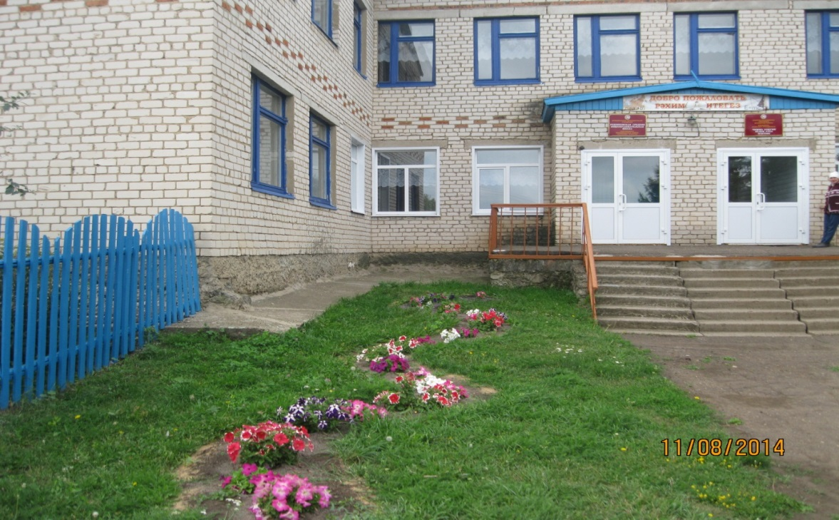
Выступление директора МБОУ Родниковская СОШ
Плотниковой Л.Н
Обязательные требования, подлежащие проверке главным управлением ветеринарии
(гос.контроль)

Slide 2
Главное управление ветеринарии Кабинета Министров Республики Татарстан Алексеевский территориальный отдел государственной ветеринарной инспекции
(Камалов Ильяс Лукманович – госветинспектор Алексеевского ТО ГВИ ГУВ КМ РТ; Ульянов Андрей Петрович - госветинспектор Алексеевского ТО ГВИ ГУВ КМ РТ;)
Правовые основания проведения проверки: в соответствии со ст.9 Федерального закона от 26.12.2008 №294_ФЗ «О защите прав юридических лиц и индивидуальных предпринимателей при осуществлении государственного контроля (надзора) и муниципального контроля».
Обязательные требования и (или) требования, установленные муниципальными правовыми актами, подлежащие проверке: Закон РФ от 14.05.1993г №4979-1 «О ветеринарии»; Федеральный закон от 26.12.2008 №294-ФЗ «О защите прав юридических лиц и индивидуальных предпринимателей при осуществлении государственного контроля (надзора) и муниципального контроля».
В процессе проверки провести следующие мероприятия по контролю, необходимые для достижения целей и задач проведения проверки: рассмотрение учредительных документов, правоустанавливающих документов, должностных инструкций, договоров на утилизацию биологических отходов, проведение дезинфекции, дезинсекции, дератизации.
Проверка ветеринарной сопроводительной документации, товарно-транспортных накладных.
Фото-видеосъемка;
Перечень положений об осуществлении государственного контроля (надзора), административных регламентов по осуществлению государственного контроля (надзора), осуществлению муниципального контроля (при их наличии):
Перечень документов, предоставление которых юридическим лицом, индивидуальным предпринимателем необходимо для достижения целей и задач проведения проверки:
Инструкции, приказы о назначениях на должности;
Ветеринарные сопроводительные документы;
Товарно-транспортные накладные.

Slide 3
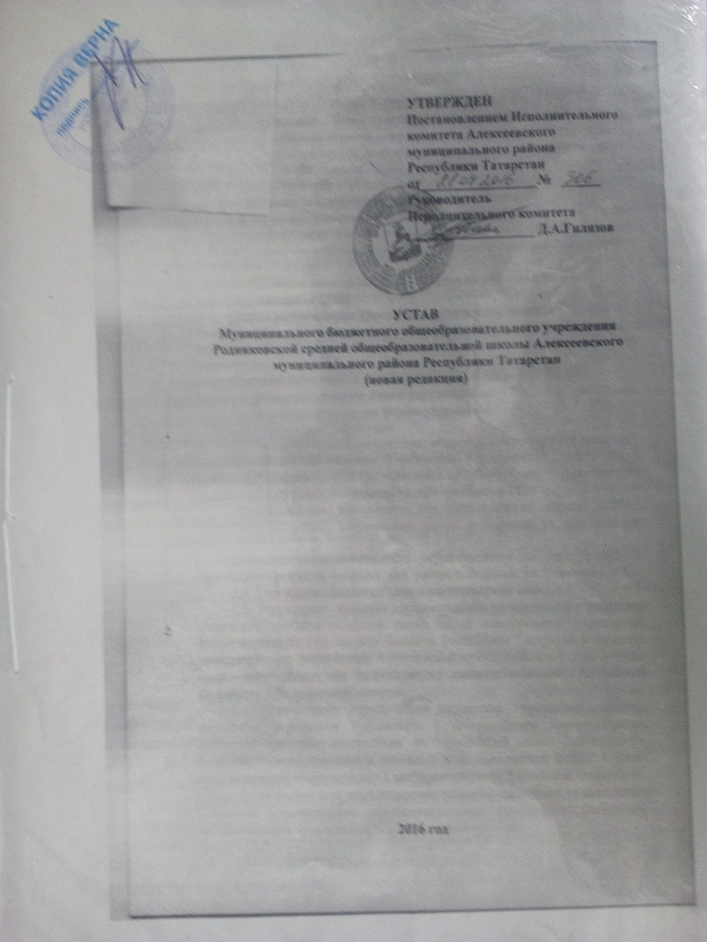
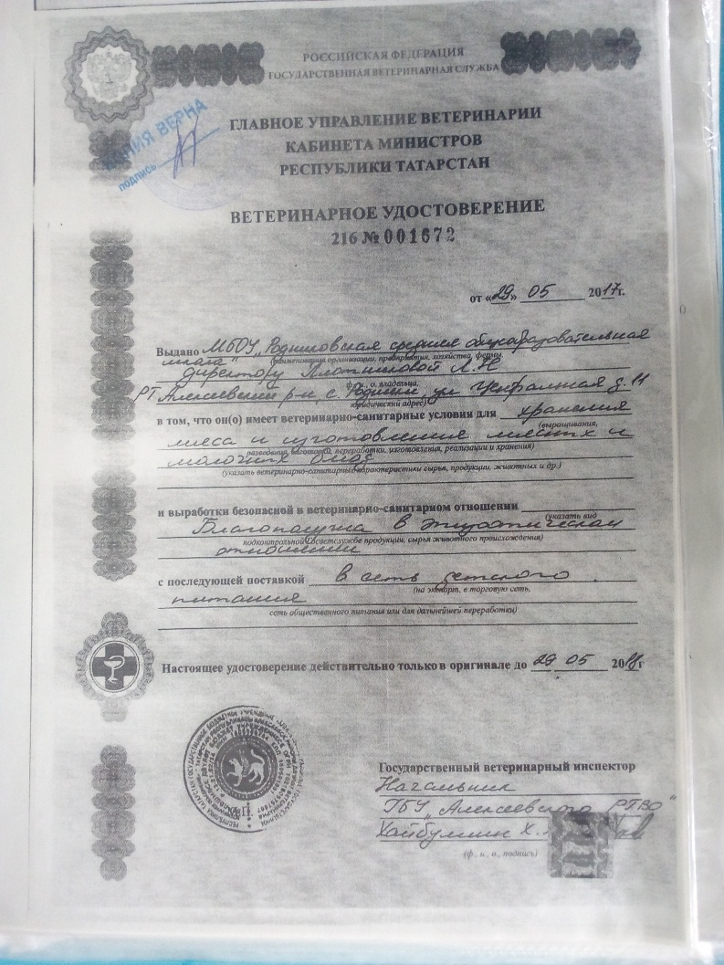
Документы
( плановой выездной проверки)

Slide 4
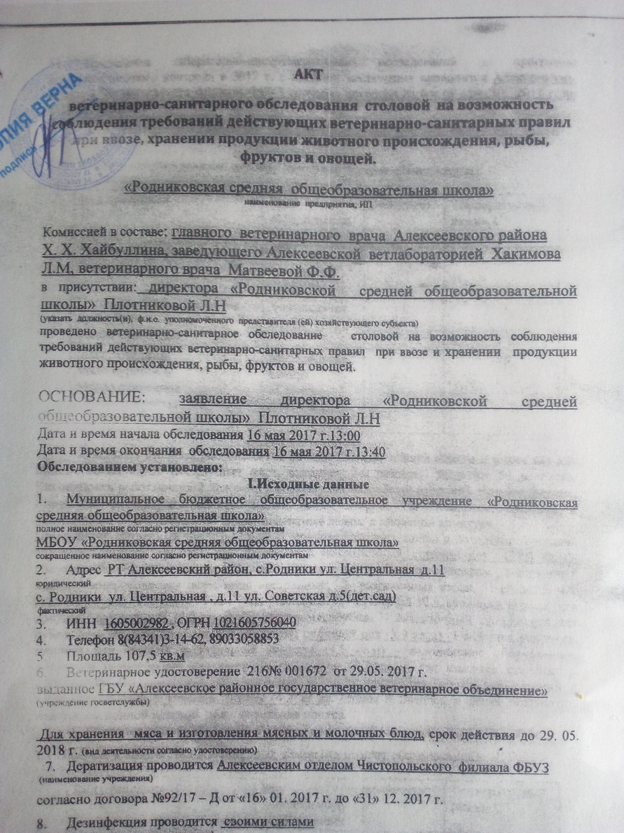
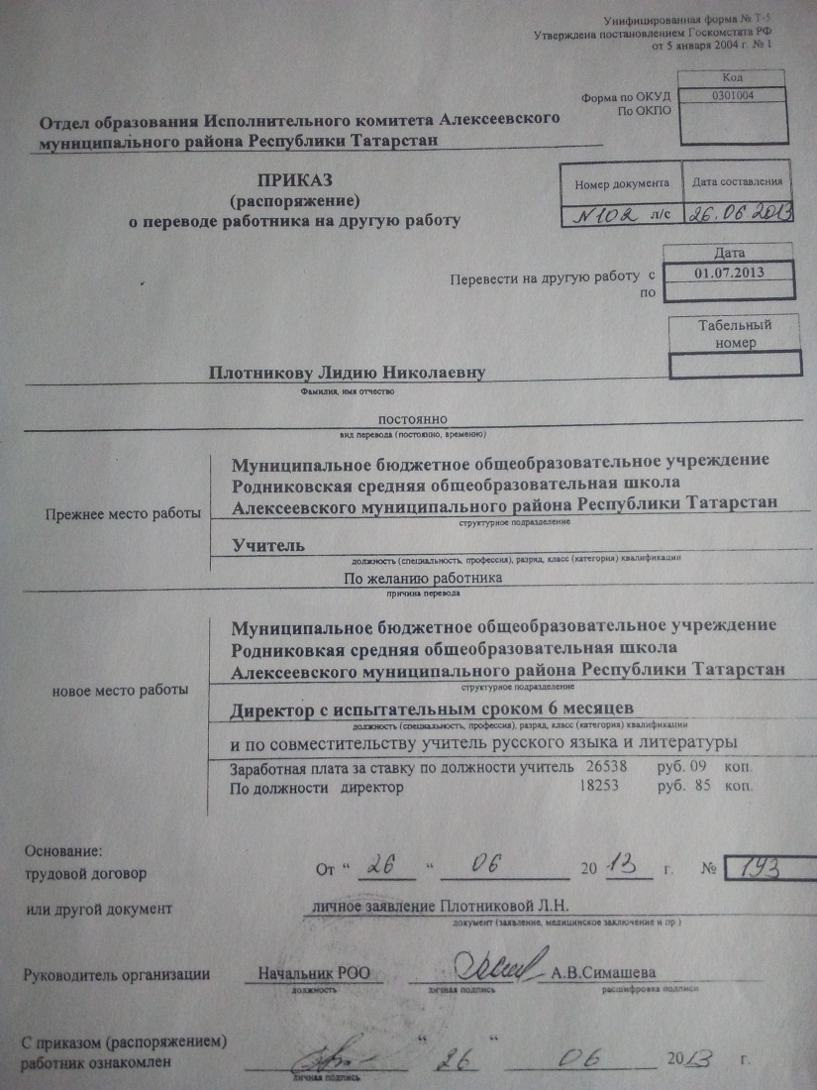

Slide 5
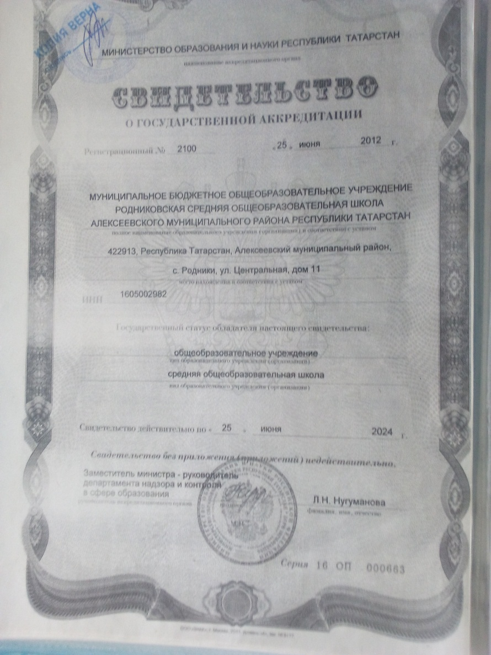
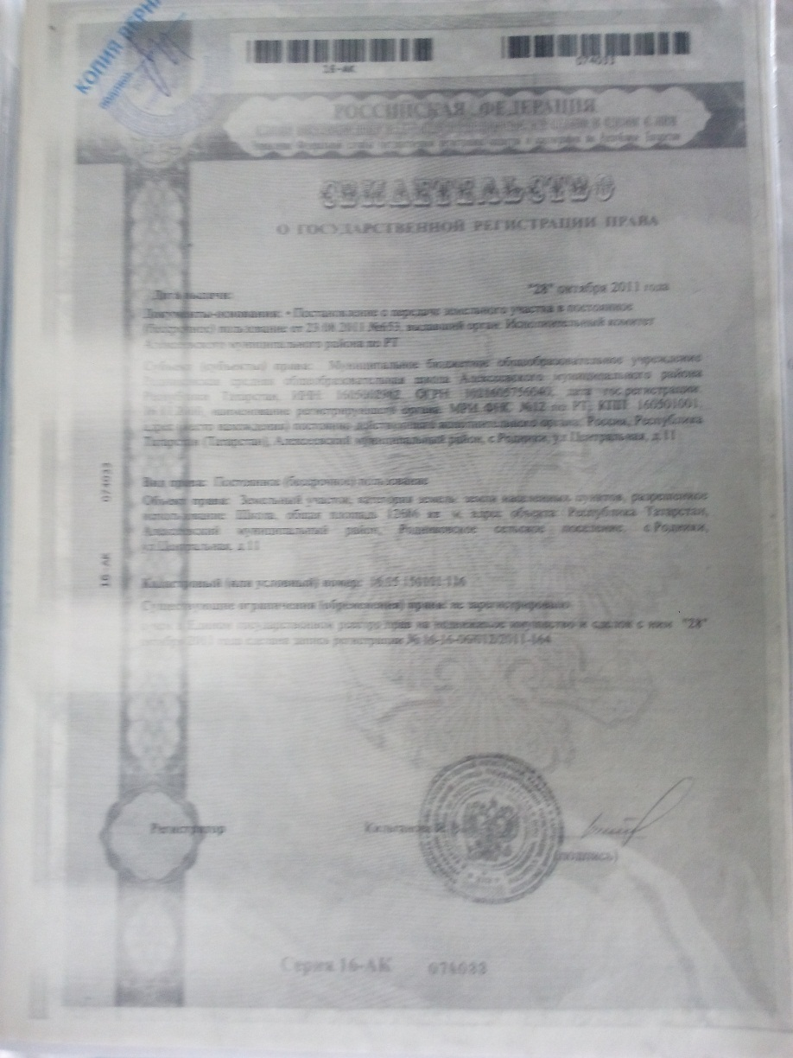

Slide 6
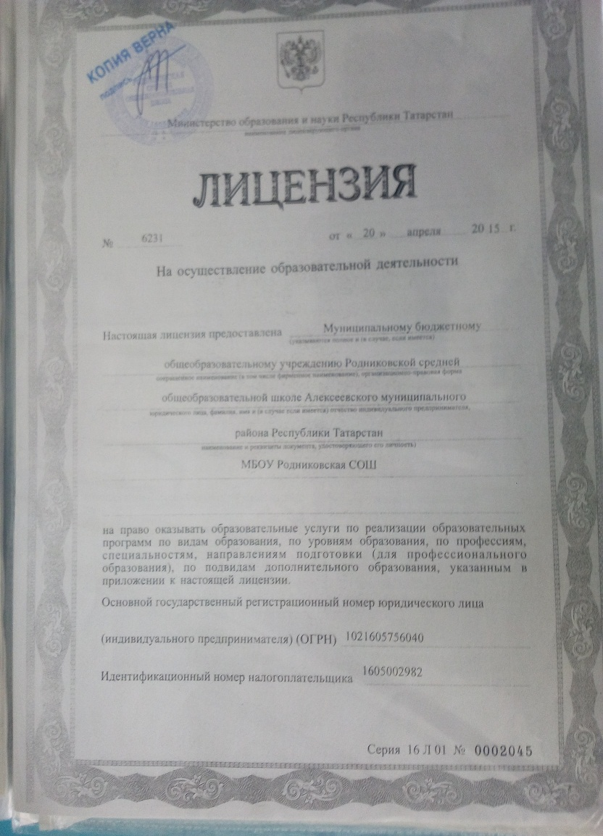
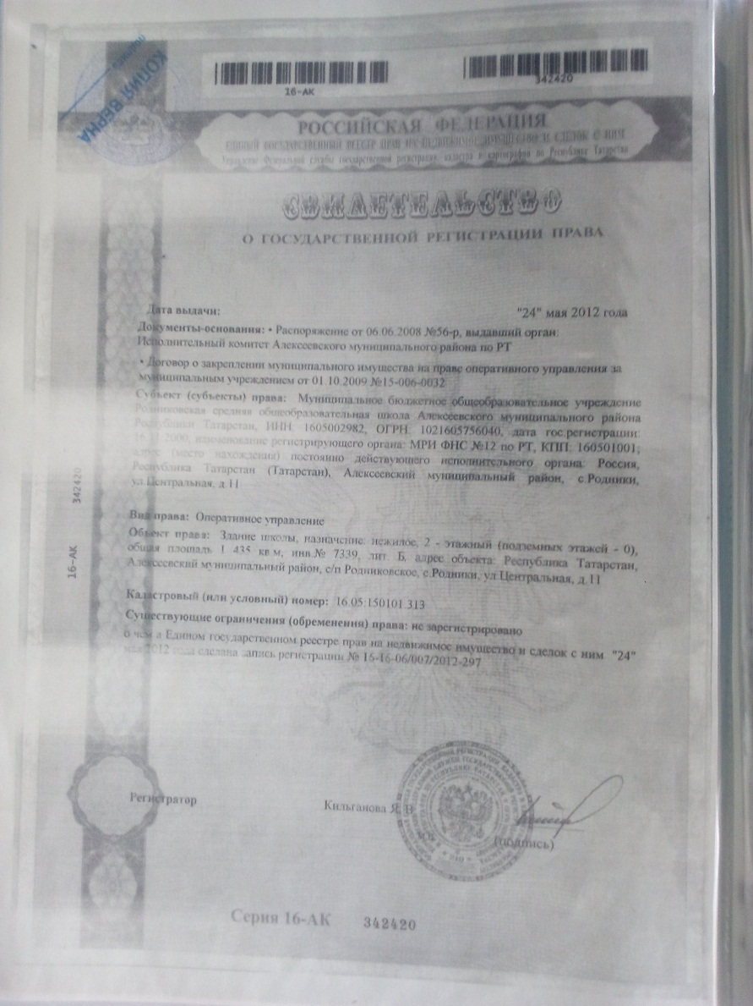

Slide 7
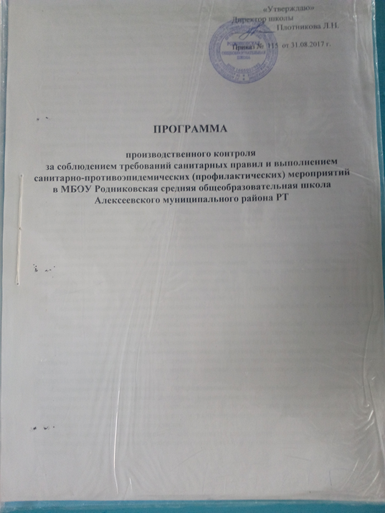
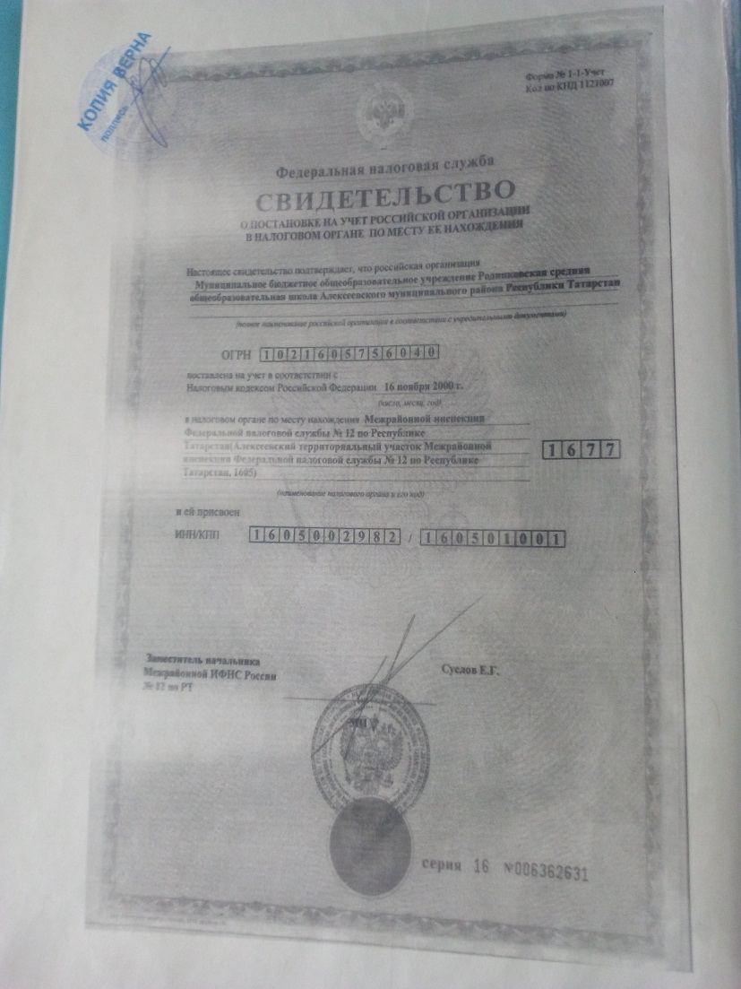

Slide 8
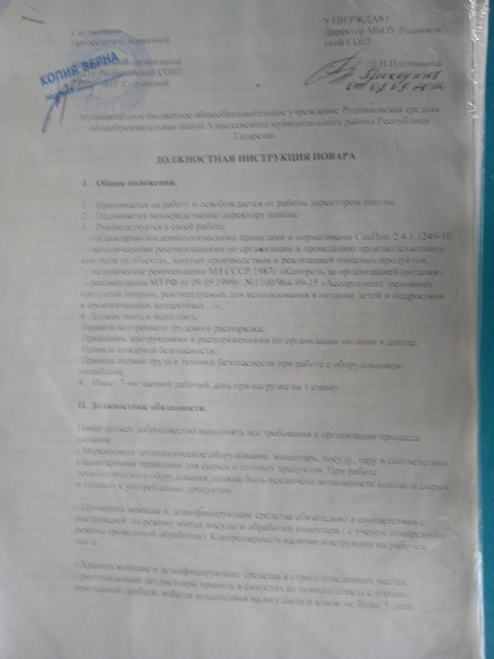
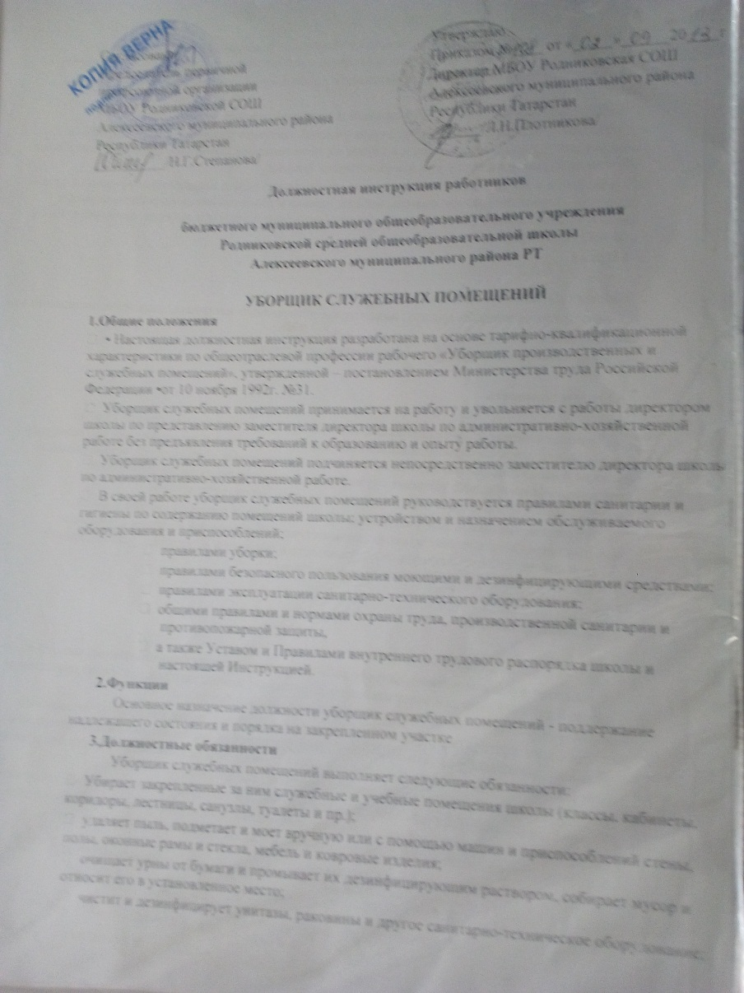

Slide 9
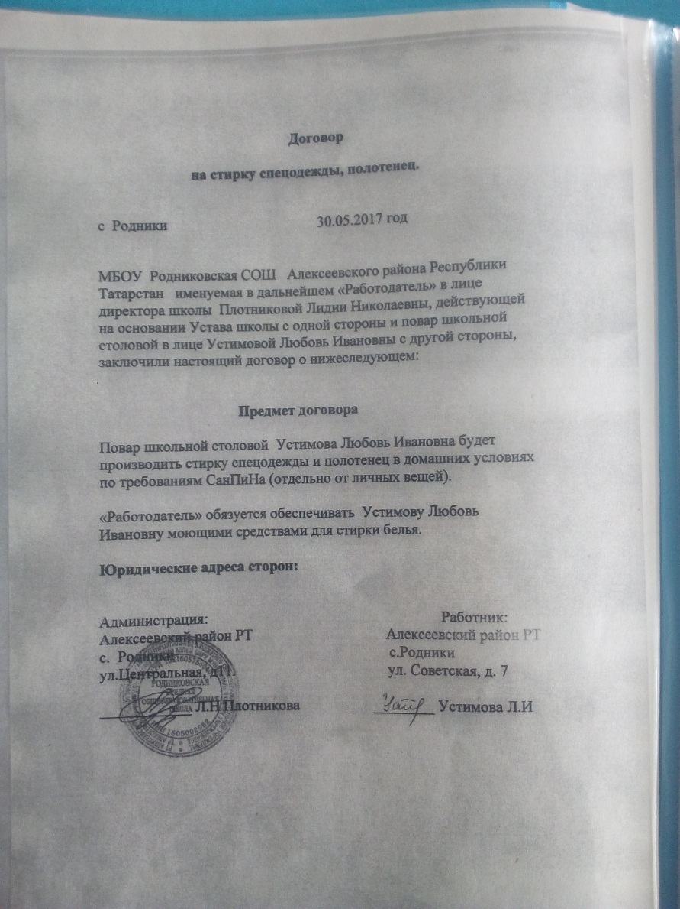
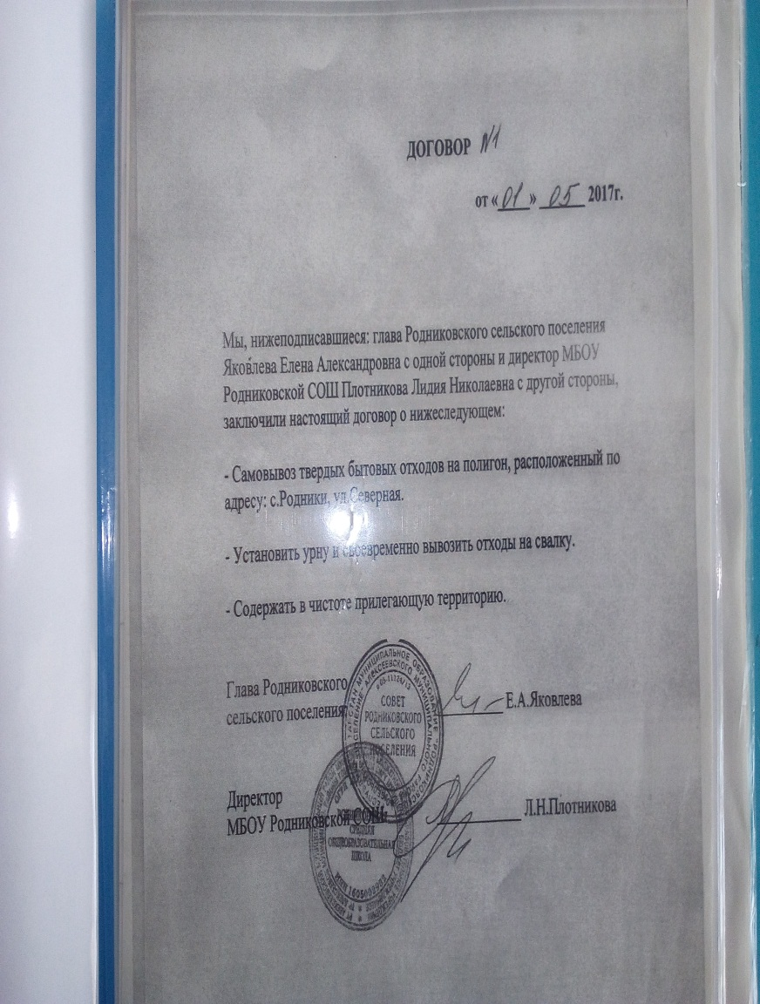

Slide 10
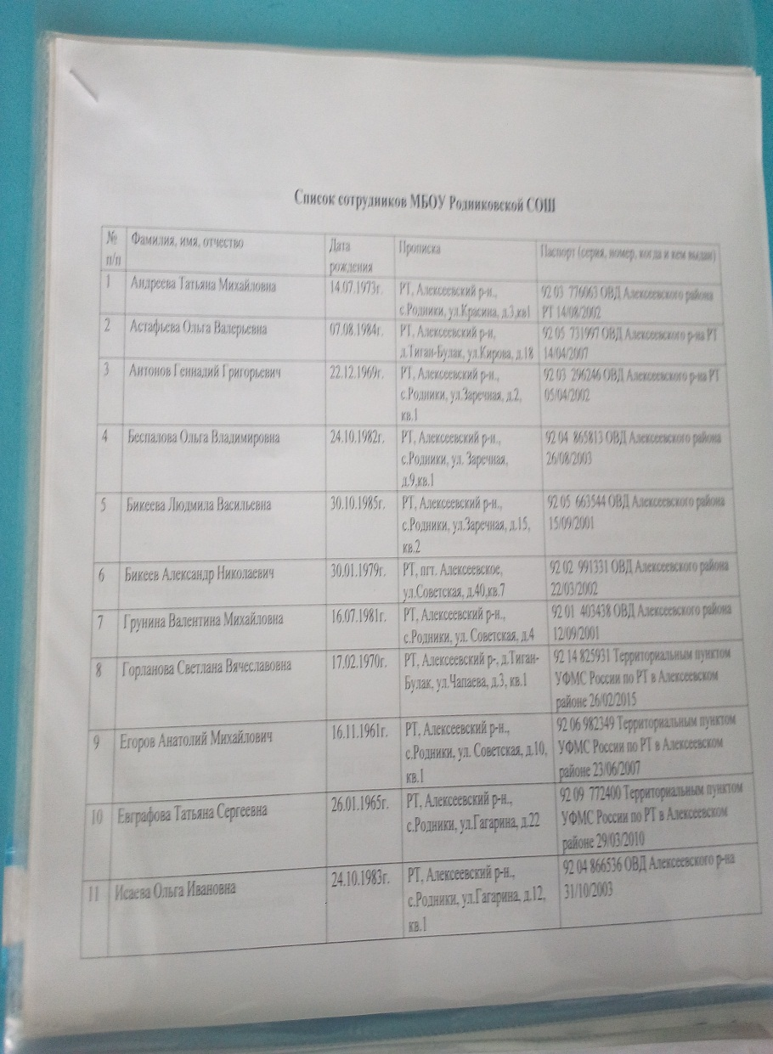
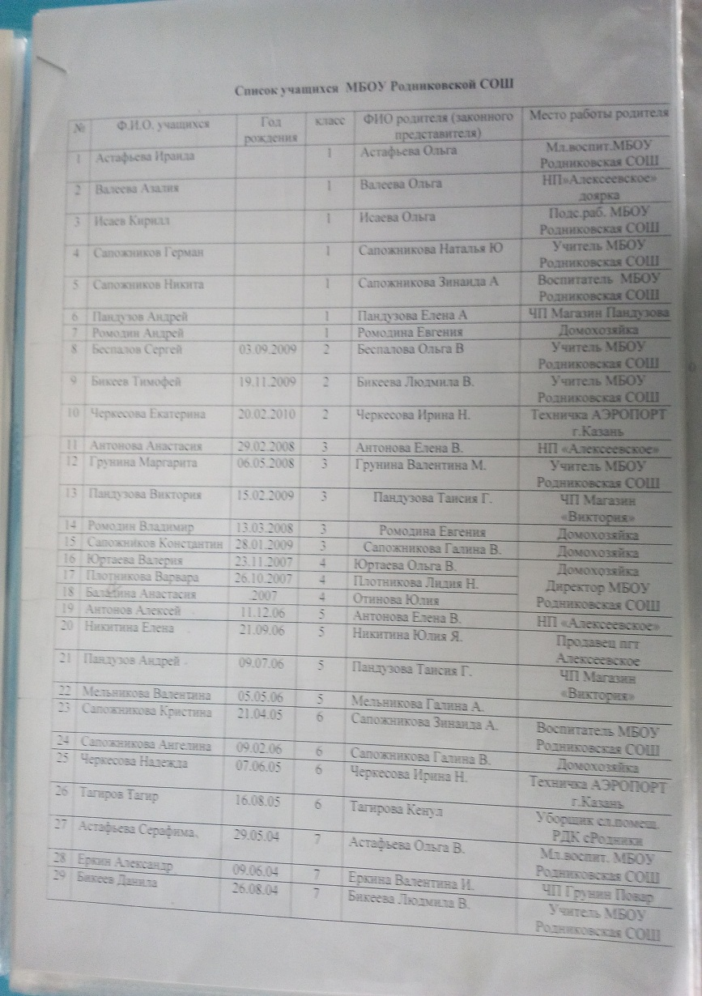

Slide 11
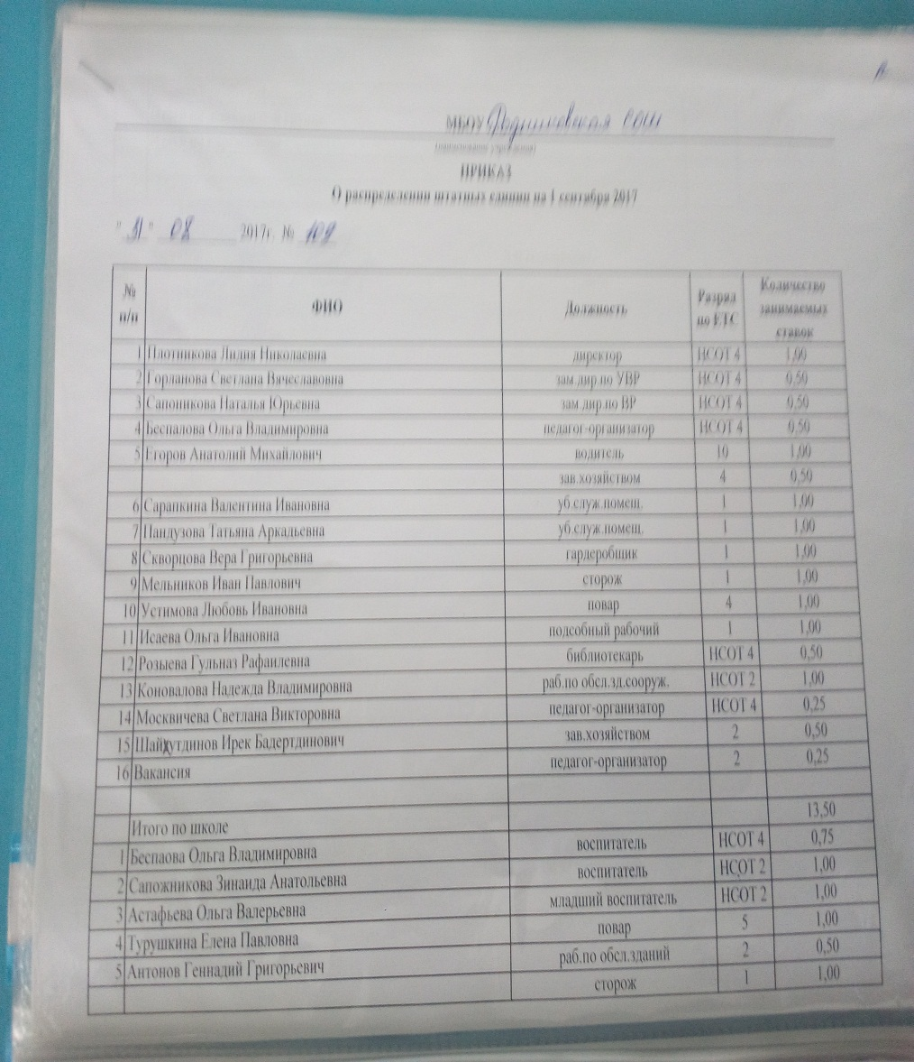
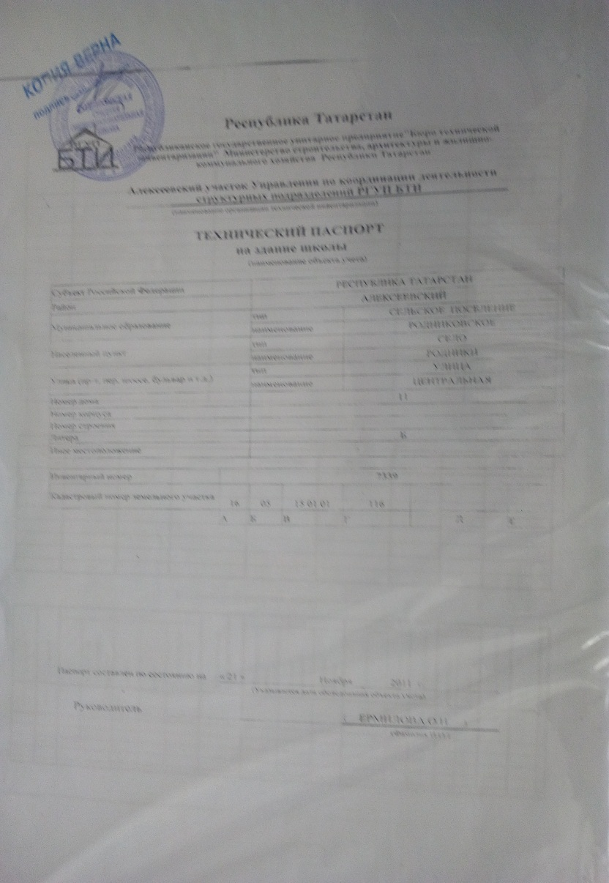

Slide 12
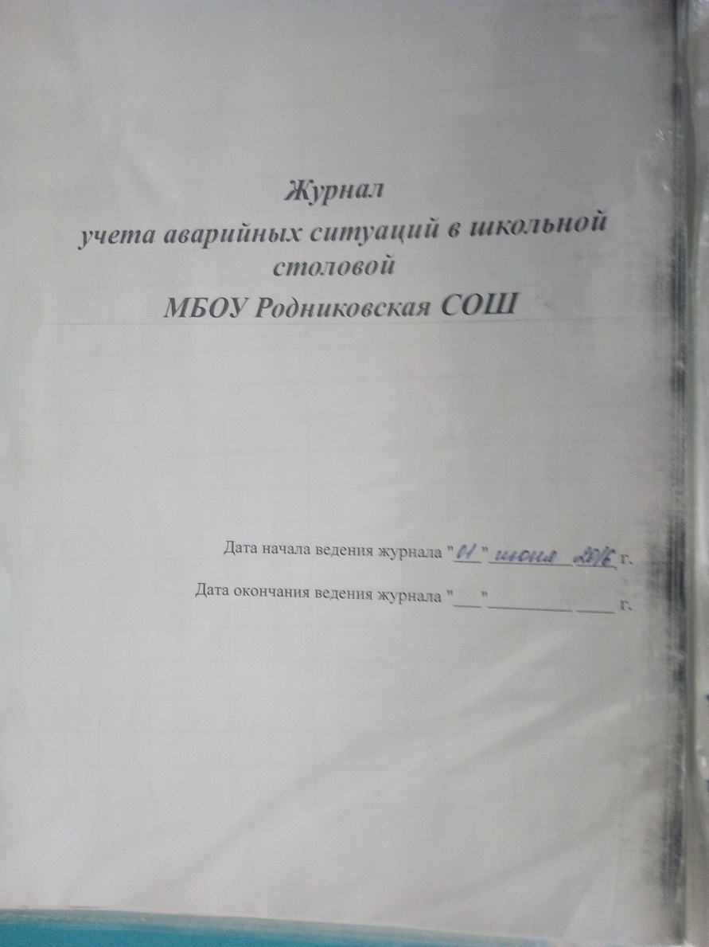
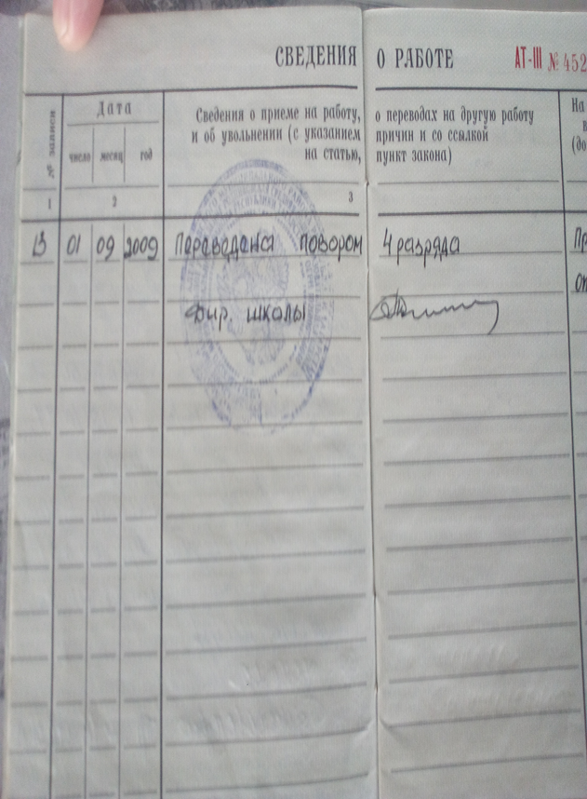

Slide 13
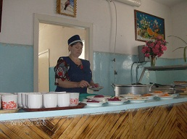

Slide 14
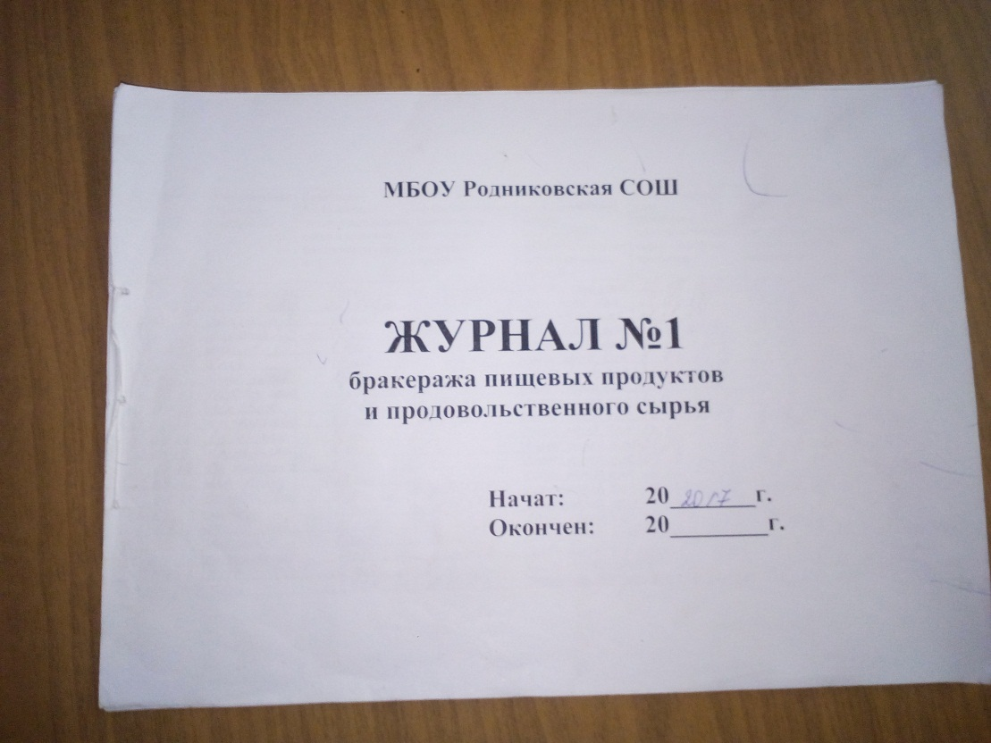
Журнал бракеража пищевых продуктов и продовольственного сырья

Slide 15
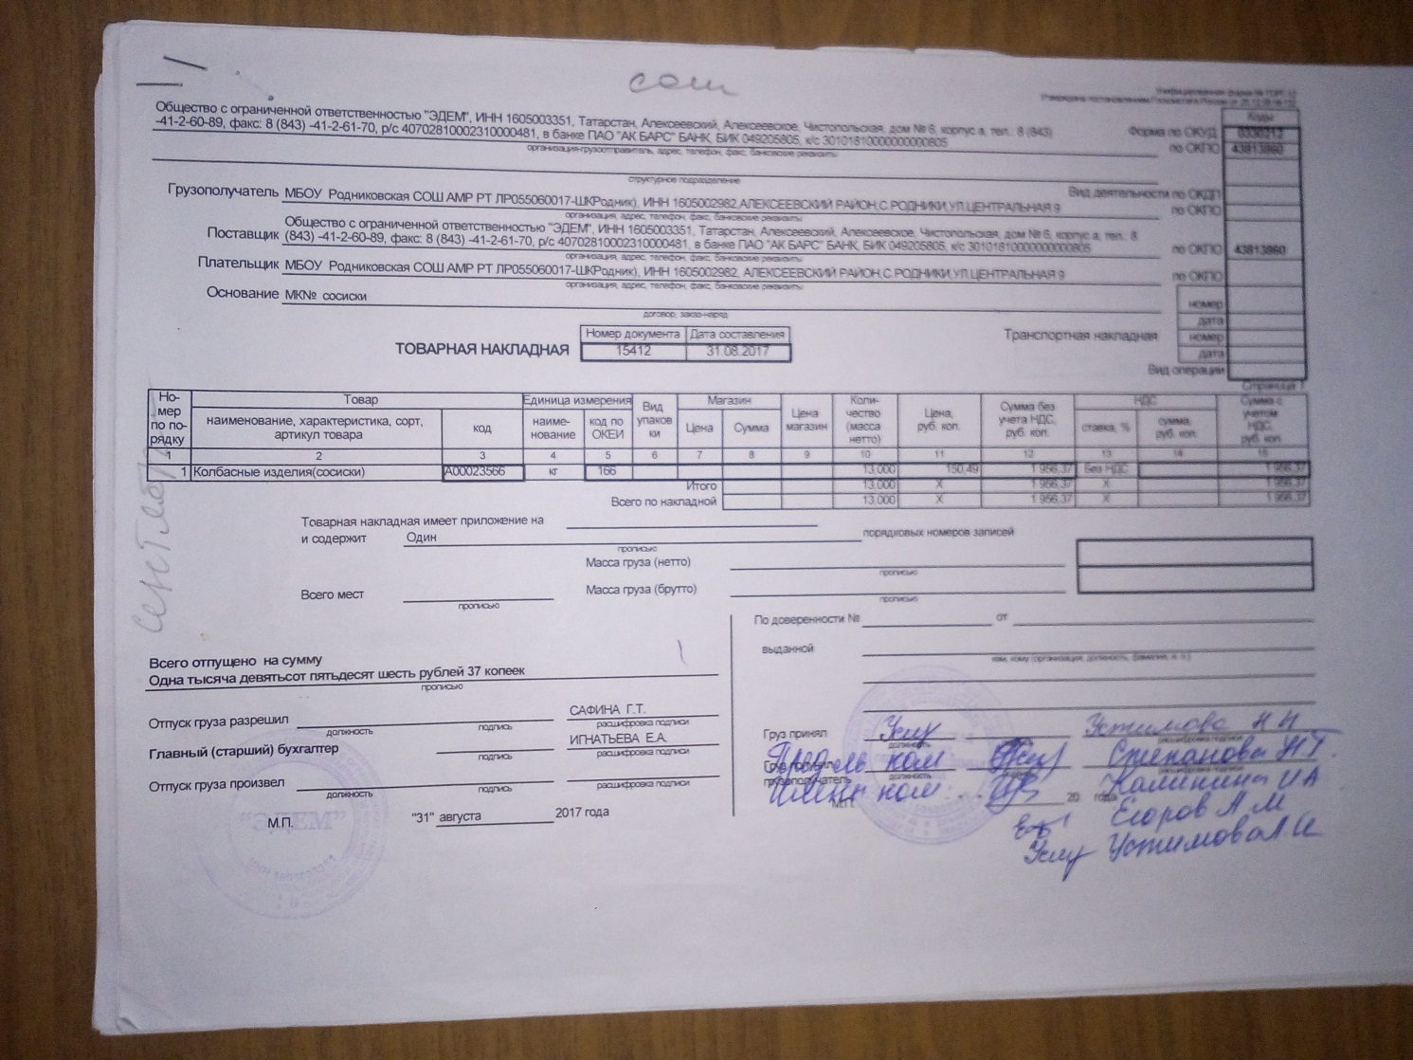
Накладная на колбасные изделия

Slide 16
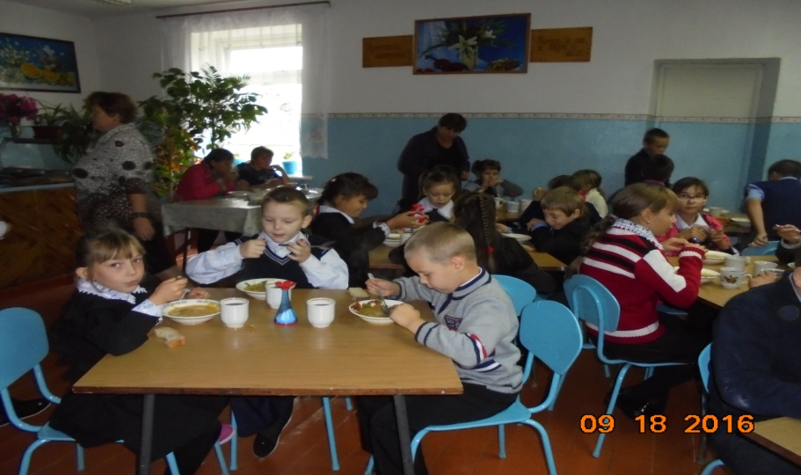
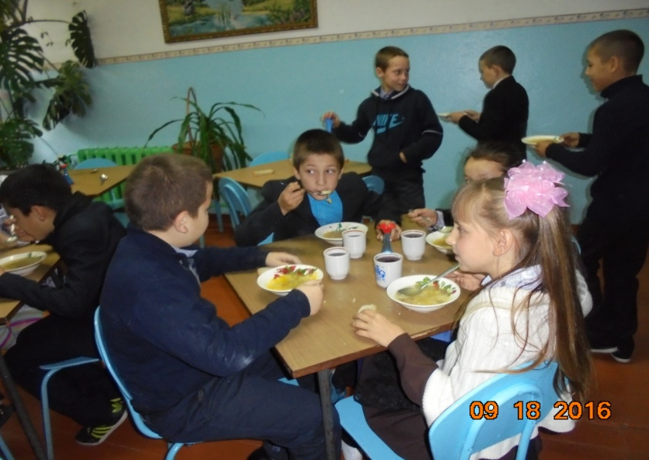
Чистота-
залог
Здоровья!

Slide 17
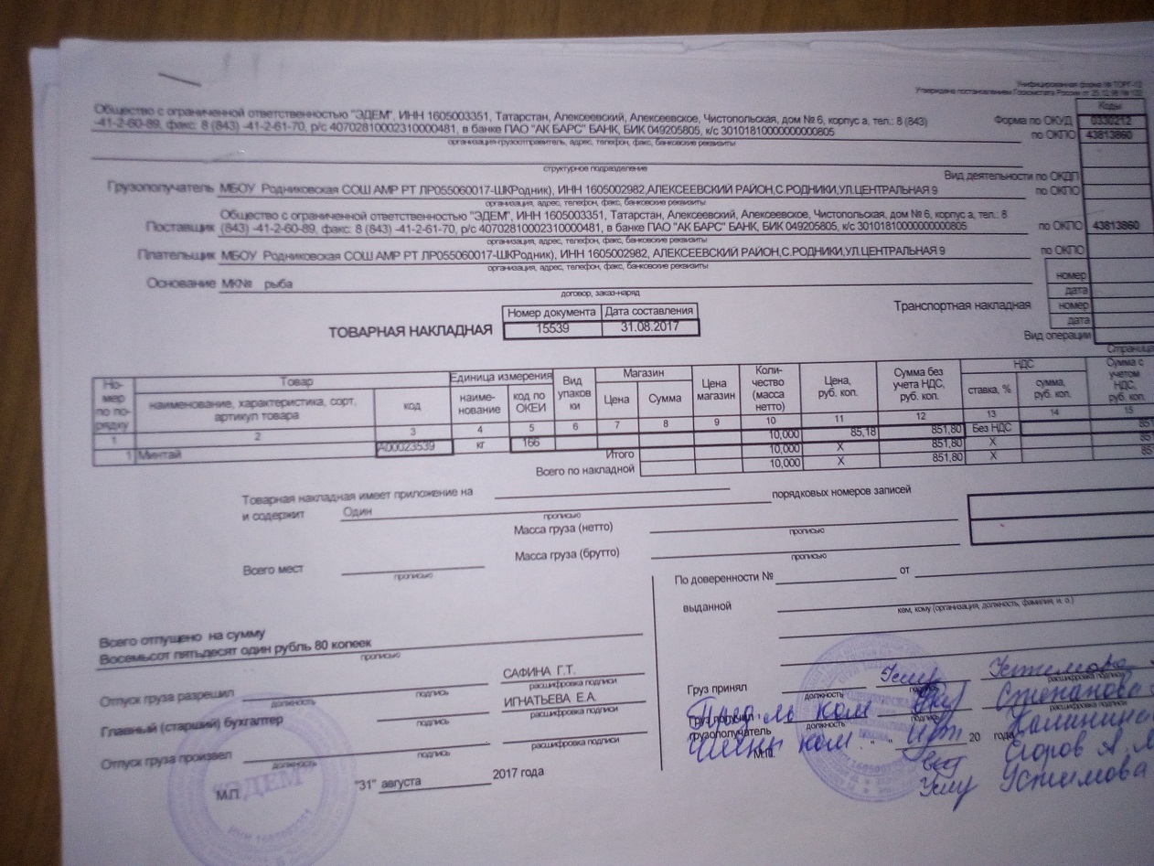
Накладная на рыбу

Slide 18
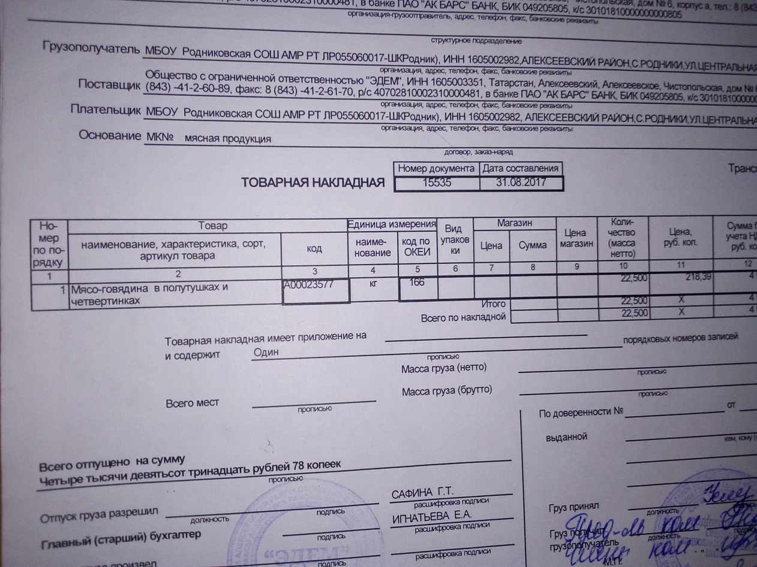
Накладная на мясо

Slide 19
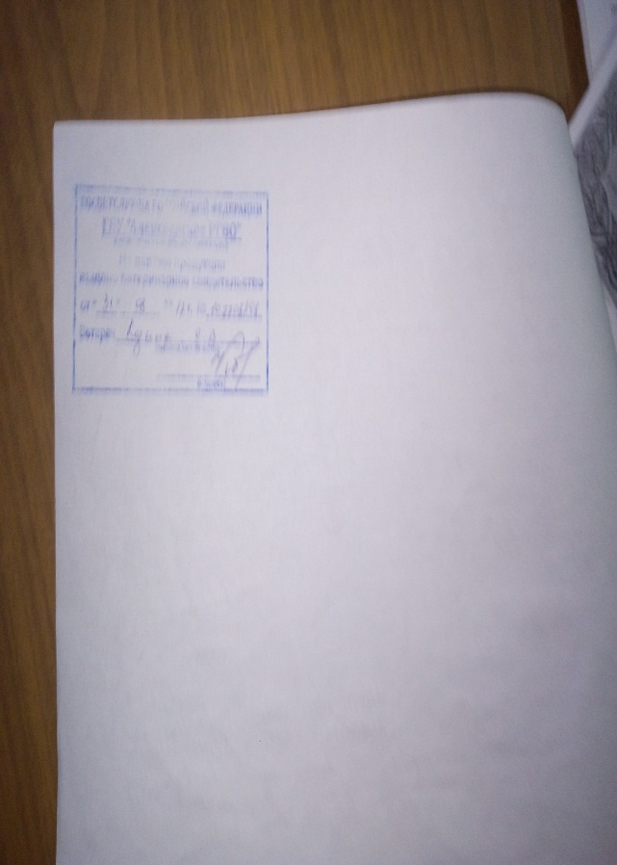
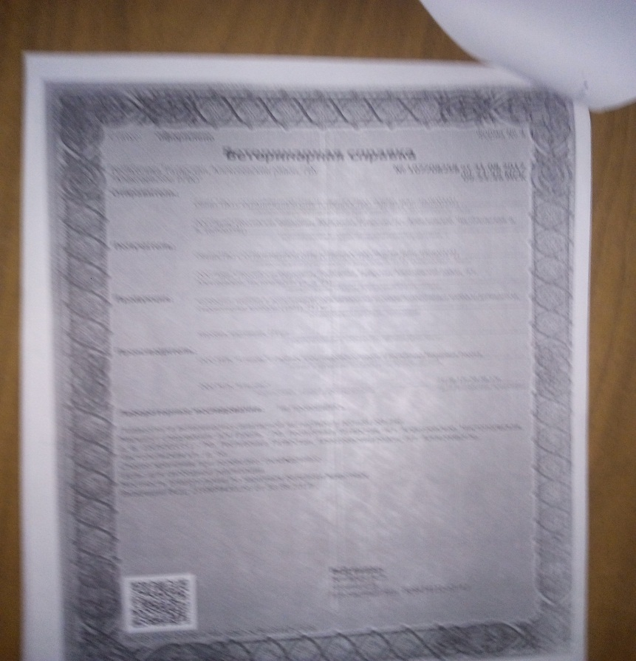
Печать справка

Slide 20
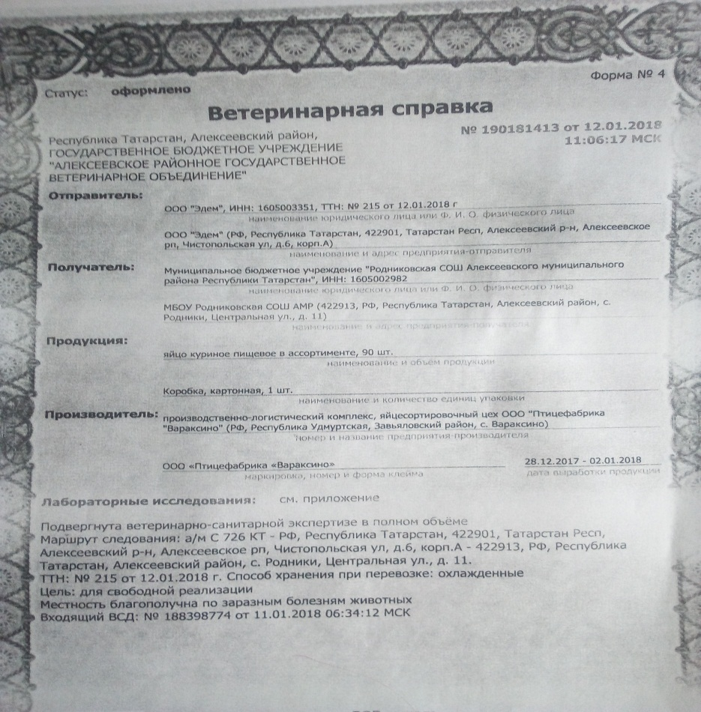
«Меркурий»

